Slide 1


Pemrograman Berorientasi Objek
Aplikasi Schedule Planner
Nama : Ilham Fariz shidiq
Nim : 2200018331
Kelas : G
Link Github : https://github.com/ilham99fariz/TA-PBO2023-Laporan-Akhir-Aplikasi-Schedule-planner.git

Slide 2
Deskripsi
Aplikasi schedule planner(aplikasi perencana jadwal) adalah alat manajemen waktu yang membantu mengatur perencanaan jadwal kehidupan kampus, kegiatan atau yang lainnya dengan baik. Aplikasi Schedule Planning menggunakan platform android dan juga ios ini, dapat mempermudah user dalam merencanakan sebuah tasklist dari sebuah project agar lebih efektif dan efisien. Selain itu user dapat membuat sebuah agenda rutin dan memo sehingga aktifitas user lebih tertata rapi. Pada aplikasi ini terdapat 2 pilihan schedule, yaitu schedule planner dan juga schedule reminder. user dapat membuat jadwal atau perencanaan yang akan di jadikan pengingat(notifikasi pada handphone pengguna. Pada saat jadwal sudah jadi maka aplikasi pada handphone akan memberikan notifikasi pada bar notifikasi dan juga layar kunci.

Slide 3
Fitur aplikasi
Perencana jadwal adalah alat manajemen waktu yang membantu mengatur kehidupan kampus Anda dengan baik. Anda dapat mengetik pekerjaan rumah harian Anda, tugas, ujian ke dalam aplikasi ini untuk mengingatkan diri Anda semua urusan itu.
Pengertian reminder/pengingat bisa dikatakan sebagai aplikasi yang berfungsi untuk memberi tahu pada hari/waktu itu ada sebuah kegiatan atau hal yang harus dilakukan. Reminder biasanya berkaitan erat dengan alarm dan janji.
Notifikasi adalah pesan yang ditampilkan oleh Android di luar UI aplikasi Anda untuk memberikan pengingat, komunikasi dari orang lain, atau informasi tepat waktu lainnya dari aplikasi. Pengguna dapat mengetuk notifikasi untuk membuka aplikasi Anda atau melakukan tindakan langsung dari notifikasi.

Slide 4
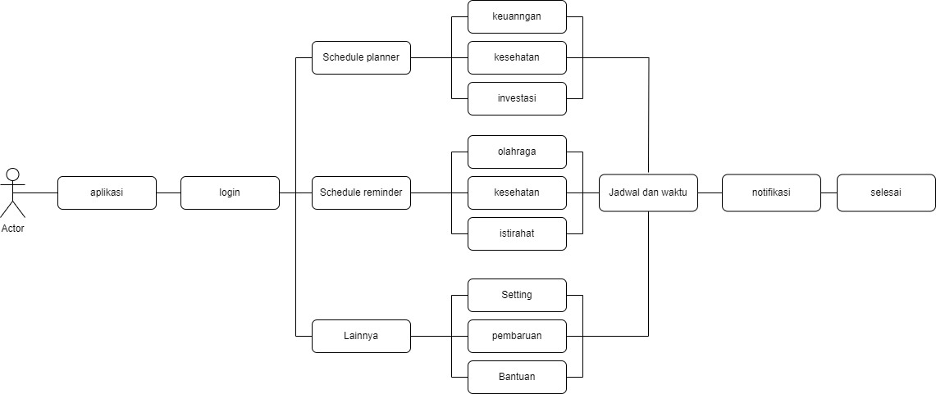

Slide 5
Alur Kerja
Pada alur kerja ini menampilkan bagaimana jalannya aplikasi. Actor sebagai user yang akan menjalankan aplikasi ini. Masuk ke aplikasi dan login dengan menginputkan username dan password. Setelah berhasil login, user pindah ke tampilan/pilihan berupa schedule planner, schedule reminder dan lainnya. Pada bagian schedule planner, user memilih lagi rencana yang akan dibuat. Terdapat 3 pilihan yaitu rencan keuangan, kesehatan dan investasi. Setelah selesai membuat daftar rencana maka selanjutnya menentukan jadwal dan waktu yaitu tanggal dan jam. Pada pilihan lainnya terdapat pilihan schedule reminder. Bagian ini digunakan sebagai pengingat. Pada bagian ini terdapat tiga pilihan lainnya, yaitu olahraga, kesehatan dan istirahat. Setelah menentukan pengingat, maka selanjutnya menentukan tanggal dan waktu seperti sebelumnya. Pada bagian lainnya, terdapat bagian setting untuk aplikasi, pembaruan aplikasim dan bantuan user ketika terjadi masalah. Setelah selesai membuat schedule, maka akan ada notifikasi sesuai jadwal dan waktu yang akan di tampilkan pada bar device dan juga layar kunci. Setelah itu selesai.

Slide 6
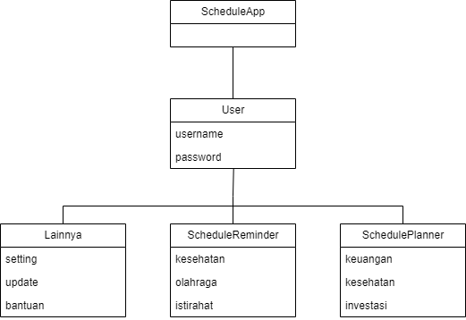
Diagram Class

Slide 7
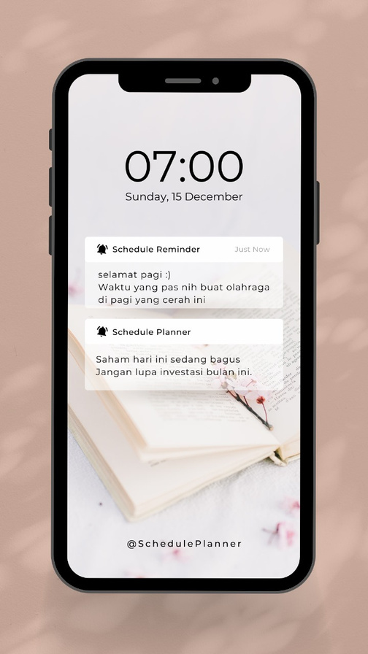
Rancangan Antarmuka(UI)
gambar berikut merupakan contoh rancangan antarmuka yang digunakan untuk aplikasi schedule planner. Dan tampilan tersebut merupakan notifikasi tentang schedule reminder dan schedule planner yang ditampilkan pada layar kunci.

Slide 8

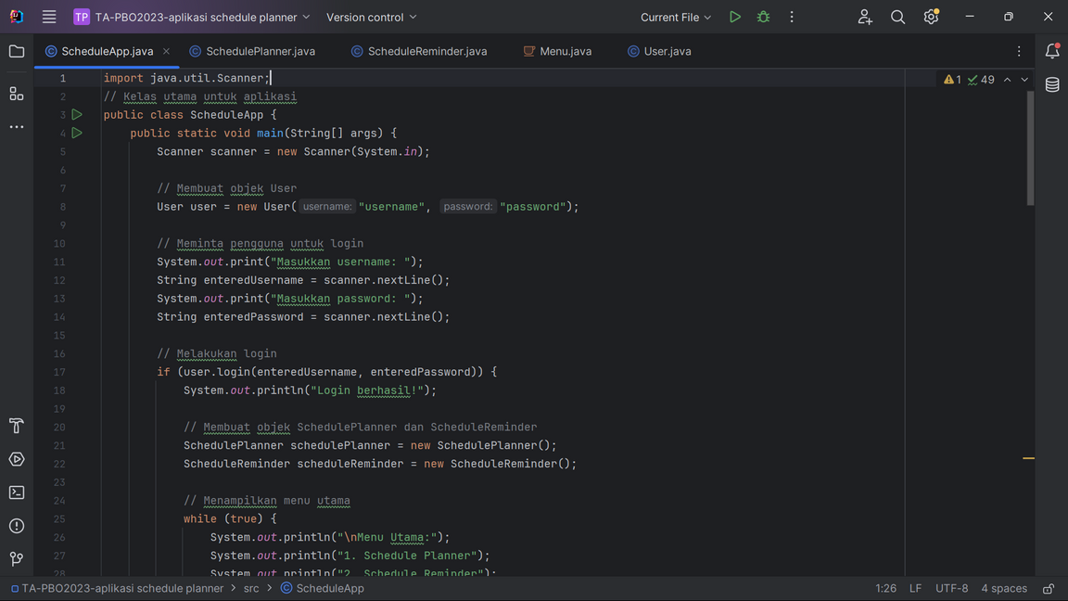
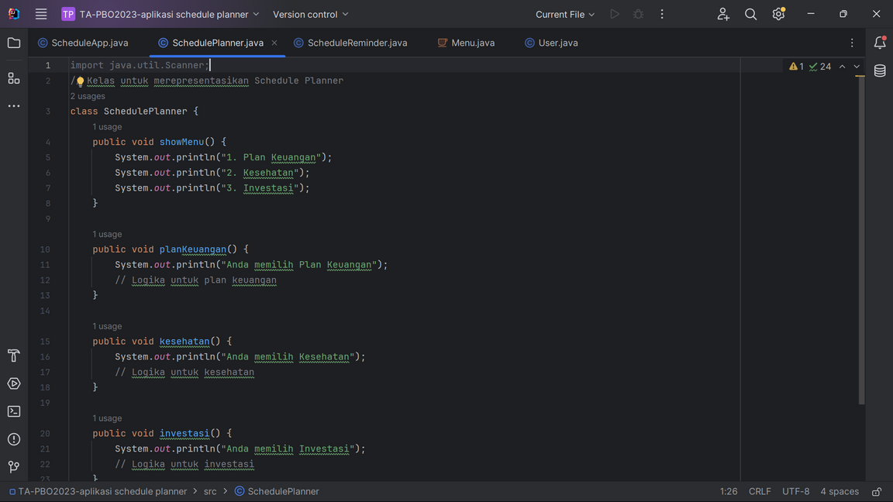
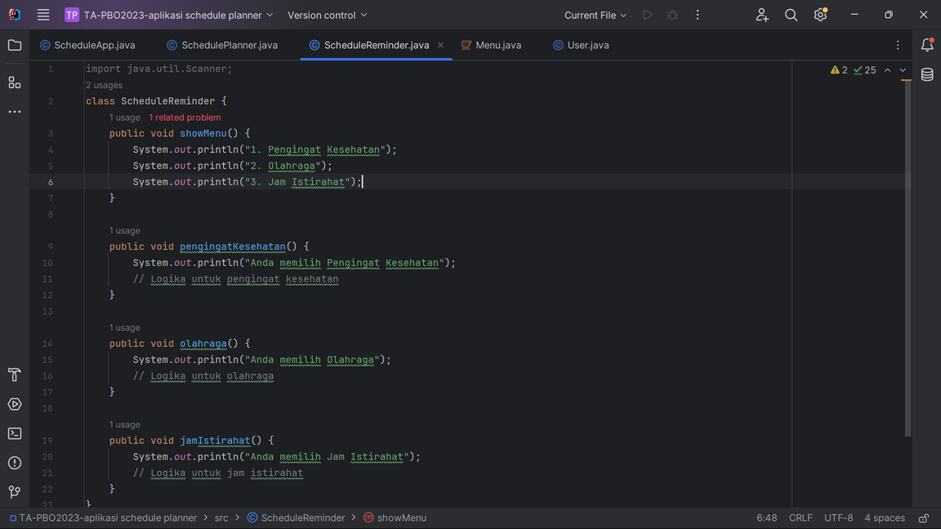
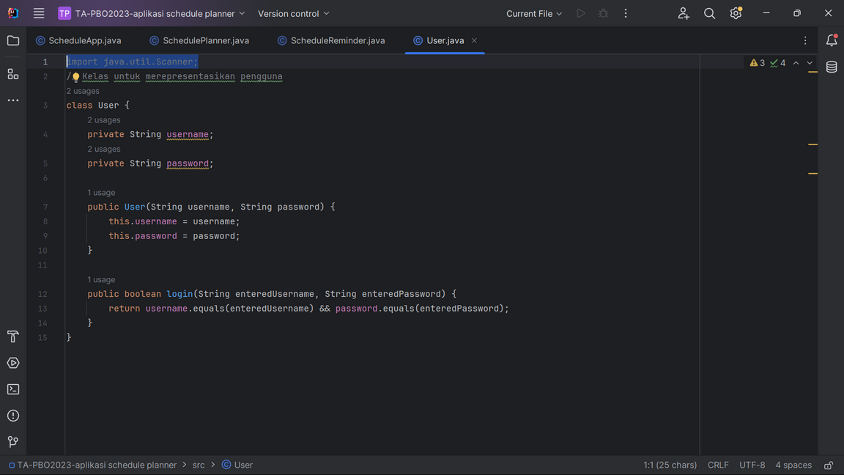
Screenshot coding di IDE

Slide 9
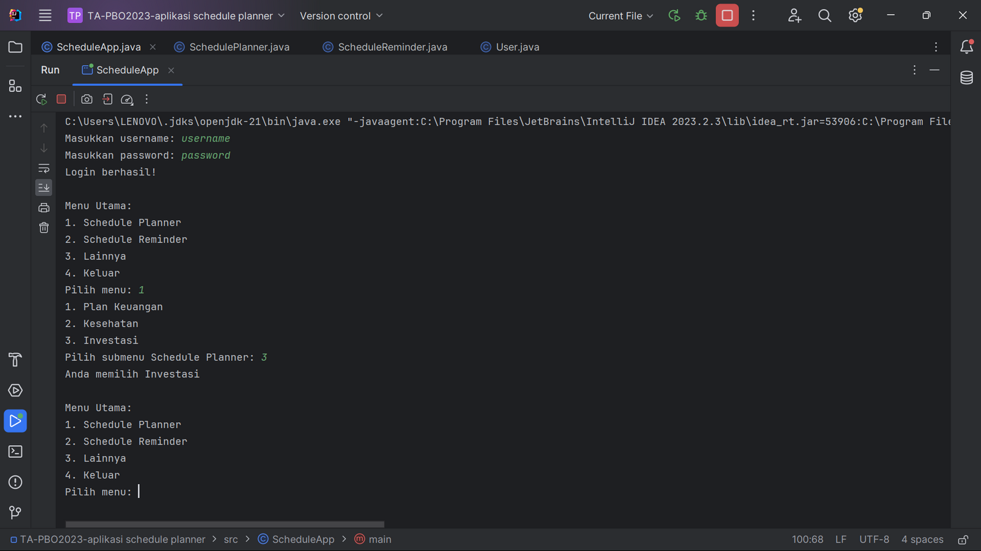
Tampilan luaran program

Slide 10
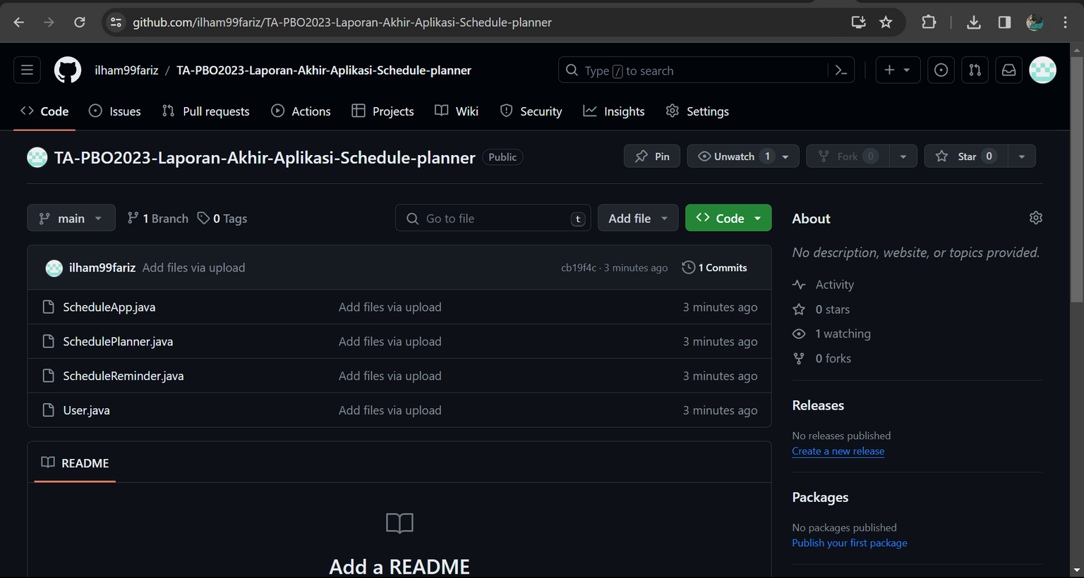
Tampilan unggahan halaman projek Github

Slide 11
Thank you!

